Slide 1
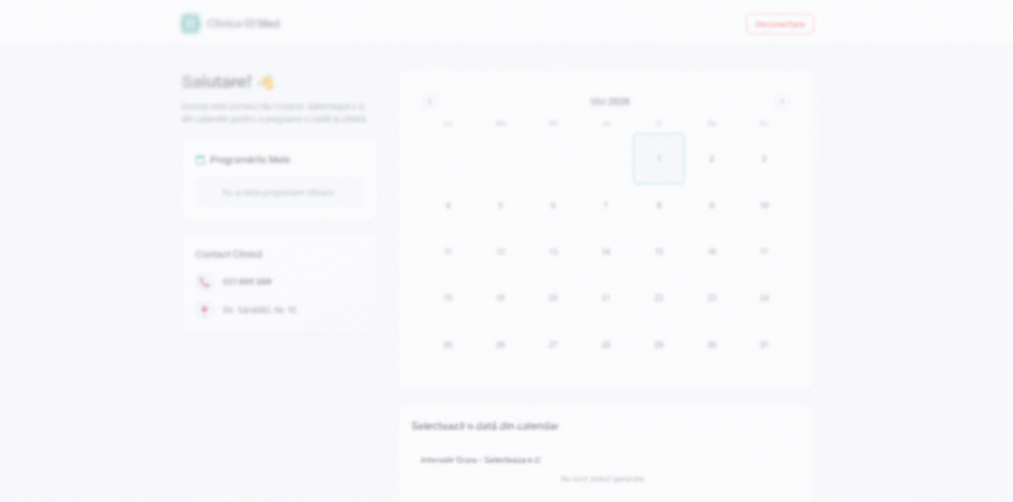
Scheduler inteligent pentru programări medicale
Centrul Universitar Nord Baia Mare, Facultatea de Stiinte
Studenti: Pop Maria-Ioana, Ciocan Gabriel Coordonator: Sabo Cosmin Nicolae

Slide 2
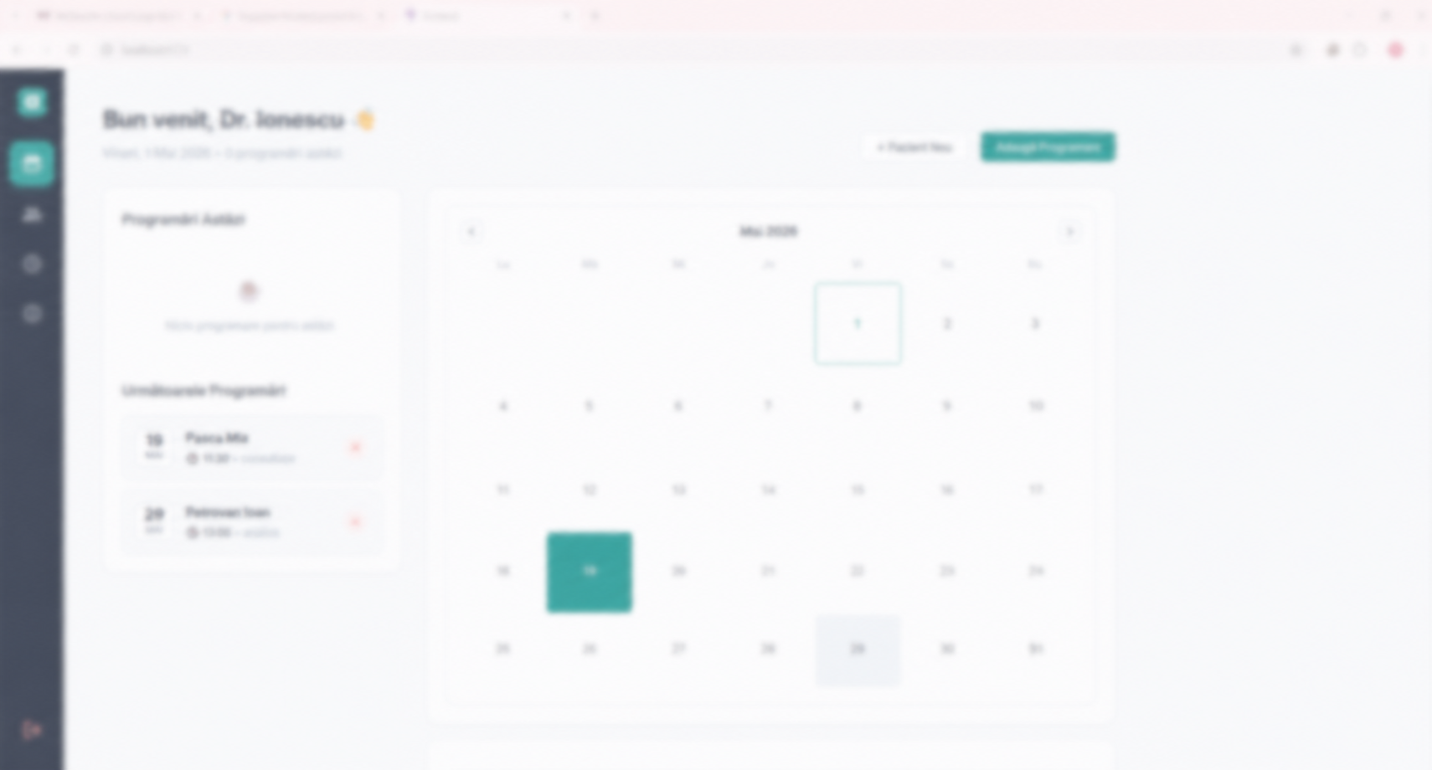






De ce trebuie digitalizat managementul medical?
Limitarile sistemului telefonic
Asteptarile pacientului modern:
Liniile ocupate si timpul pierdut in apeluri cresc rata de abandon a pacientilor
Erori umane frecvente in notarea datelor sau a specializarilor
Nevoia de accesibilitate 24/7 (programare la orice ora, nu doar in timpul programului receptiei).
Dorinta de a primi confirmari si memento-uri automate.
Managementul ineficient al fluxului
Hartiile
Lipsa vizibilitatii in timp real duce la formarea cozilor si la aglomerarea salilor de asteptare
Dificultatea de a reprograma rapid pacientii in cazul unor urgente
Agendele sunt imposibil de verificat rapid pentru statistici sau istoric
Lipsa unei copii de siguranta in caz de pierdere sau deteriorare

Slide 3
Ce rezolva acest website si pe cine?
Ce rezolva aplicatia?
Beneficii pentru Medici:
Beneficii pentru Pacienti:
Timp pierdut la telefon si linii mereu ocupate
Agende pe hartie care se pot pierde sau deteriora
Cozi si aglomeratie in salile de asteptare
Lipsa accesului pentru programari in afara programului clinicii
Organizare mai buna a timpului si a consultatiilor
Vizualizarea rapida a calendarului saptamanal
Reducerea timpului petrecut cu birocratia
Programare rapida direct de pe telefon sau PC
Vizualizarea sloturilor libere in timp real
Memento-uri automate pentru a nu uita de consultatie
Eficienta pentru medici, confort pentru pacienti

Slide 4
Tehnologii folosite
Frontend
Svelte,
HTML,
CSS
Backend
Baze de Date
Python,
FastAPI,
SQLAlchemy
PostgreSQL

Slide 5
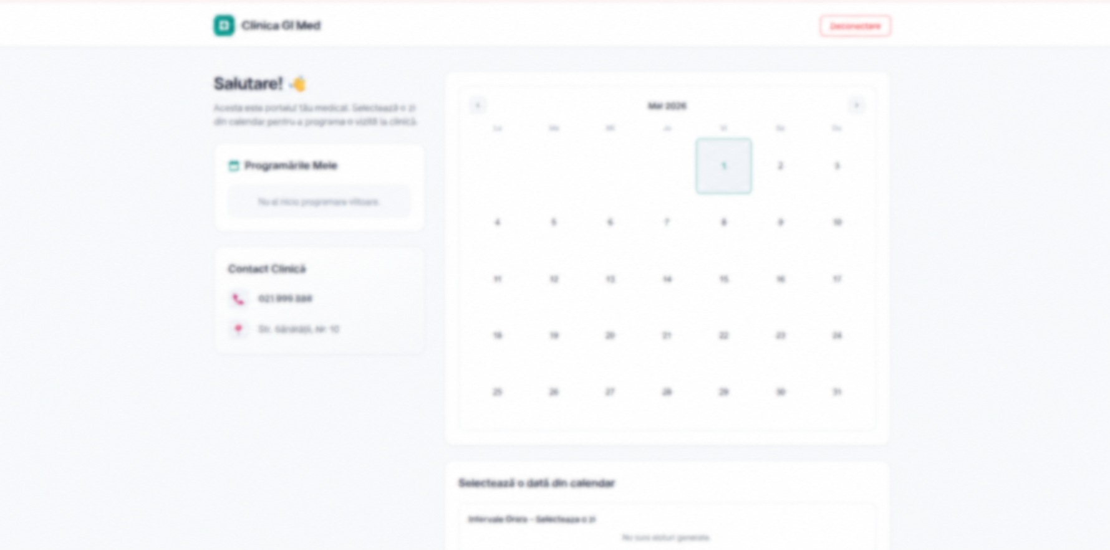
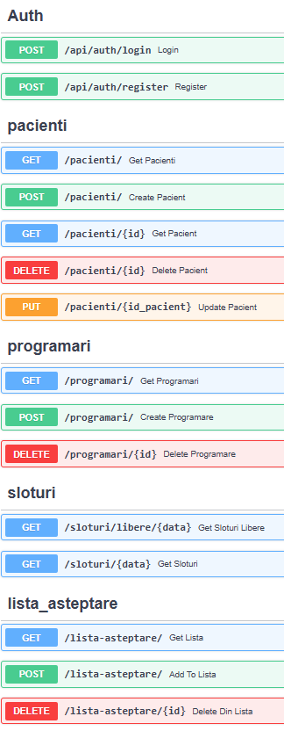
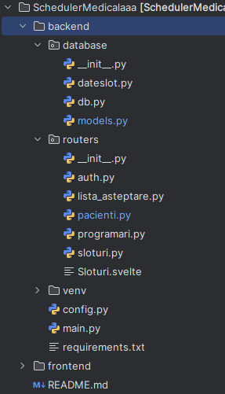
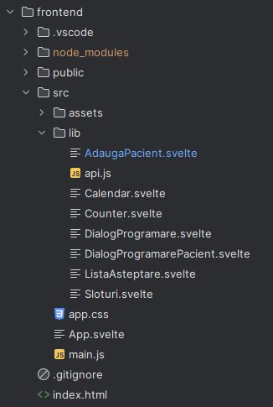
Arhitectura sistemului
FASTAPI
BACKEND
FRONTEND

Slide 6
Baze de Date – models.py
PACIENTI id nume cnp phone nastere
SLOTURI id date start_time duration_min
LISTA_ASTEPTARE id pacienti_id data_preferata type
PROGRAMARI id pacienti_id slot_id type stare
CONTURI id email parola_hash rol pacient_id
NOTIFICARI id programari_id send_at type

Slide 7
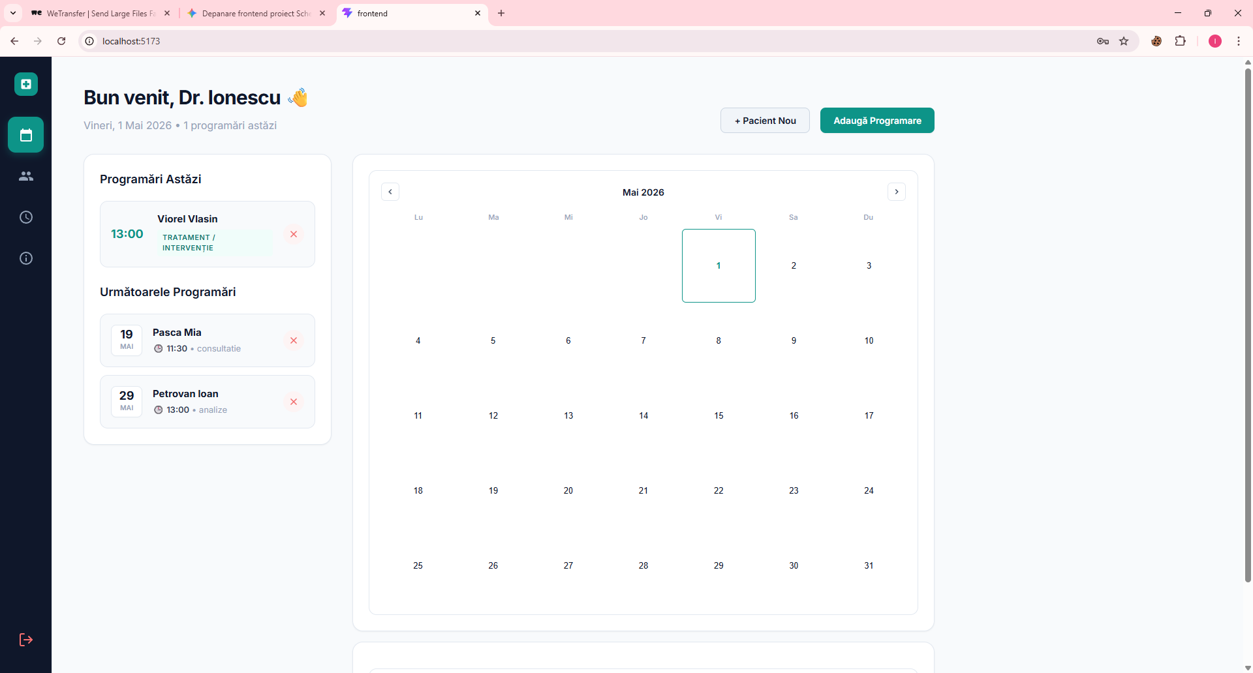
Portalul medicului - Dashboard
BUTON ADAUGARE PACINET NOU CARE NU ESTE IN DB
BUTON CREARE PROGRAMARE NOUA
PROGRAMARILE DIN ZIUA CURENTA
PROGRAMARILE VIITOARE
CALENDARUL

Slide 8
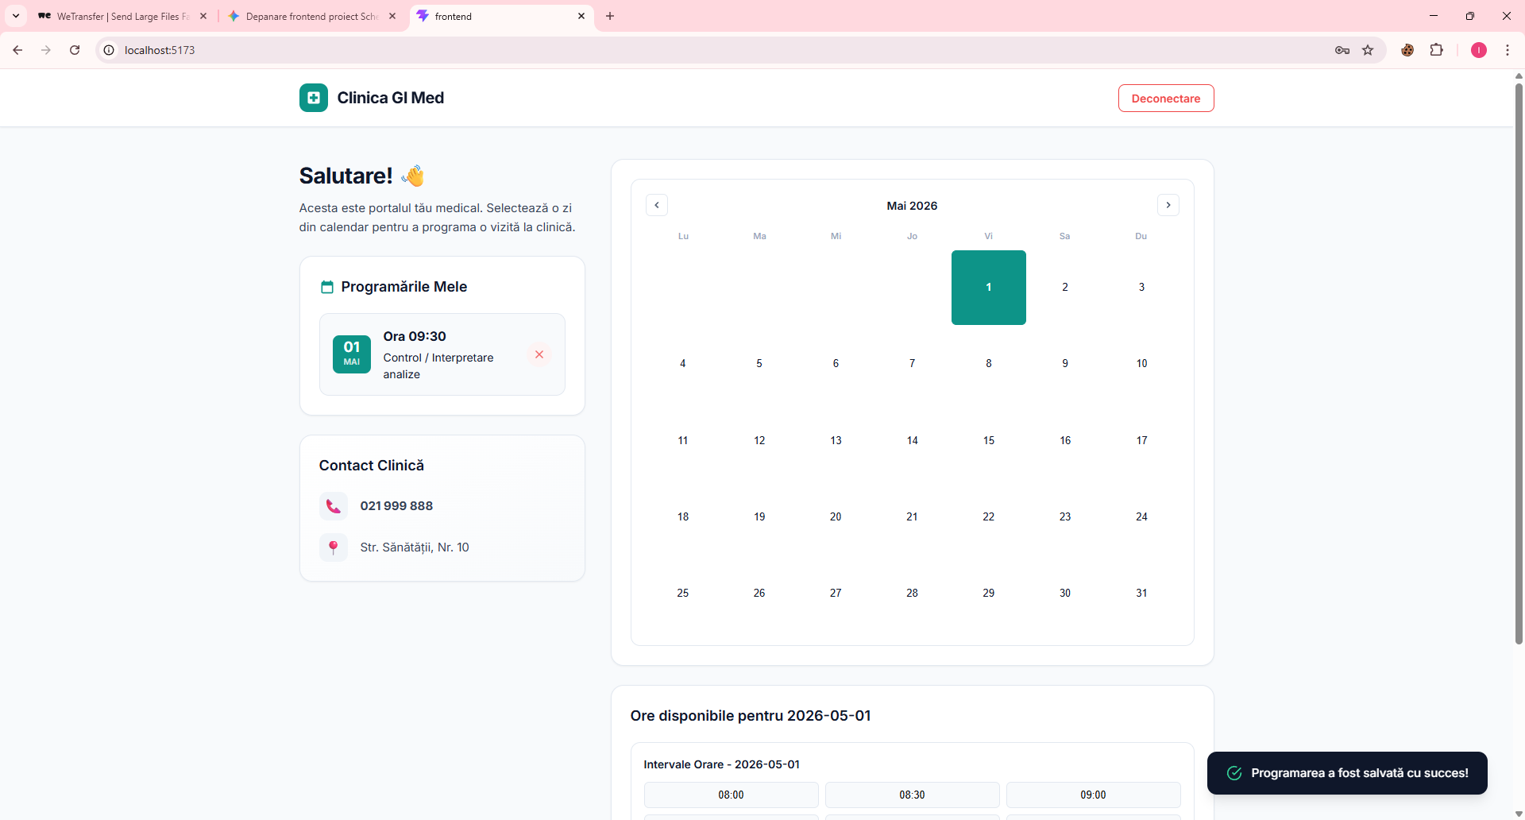
Portalul pacientului
PROGRAMARILE FACUTE
CALENDARUL DE PROGRAMARE
ORELE DISPONIBILE DIN DATA DE

Slide 9
Fluxul complet de programare a unui pacient
1 LOGIN POST/api/auth/login Token- localStorage
2 CALENDAR Selecteaza ziua din calendar.svelte
3 SLOTURI GET /sloturi/libere/{data} Vede doar orele libere
4 DIALOG| DialogProgramarePacient.svelte tip consultatie
5 VERIFICARE slot liber?
6 SALVAT POST/progamari/ stare:'programat'

Slide 10
Concluzii
Ce am realizat:
Sistem complet functional FastApi + Svelte
Calendar interactiv cu sloturi in timp real
Regula anti-spam maxim 3 programari per pacient
Portale distincte medic/pacient
Toast notificari pentru feedback UI

Slide 11
Multumim pentru atentie
Proiect: SchedulerMedical – Clinica GI Med Autori: Pop Maria-Ioana, Ciocan Gabriel Stack: FastAPI + Svelte + PostgresSQL Repo: github.com/ioanaamaria1/SchedulerMedical

